Slide 1
День Героев Отечества -
9 декабря
Памятная дата, которая отмечается ежегодно, приурочена к учреждению ордена Святого Георгия Победоносца в 1769 году.
Установлена Федеральным законом Российской Федерации 28 февраля 2007 года
«О днях воинской славы и памятных датах России»

Slide 2
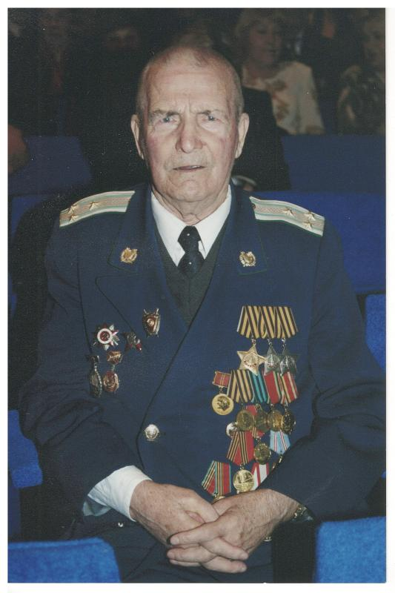
Тема: Кавалеры Ордена Славы

Slide 3
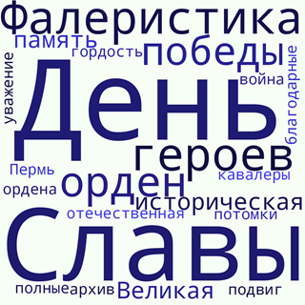

Slide 4
Можно ли сказать, что все слова и образы, представленные на предыдущем слайде нашли свое отражение в видеоролике?
https://disk.yandex.ru/d/CPIXzqCLYS9C6g
Видео интервью об увековечивании памяти Бурцева Фёдора Ивановича на здании прокуратуры Пермского края в г. Перми

Slide 5
Вопросы из интервью:
Знаете ли вы, что 9 декабря в нашей стране отмечается знаменательная дата - День героев Отечества?
Как мы увековечиваем память о героях?
Какому герою посвящена мемориальная доска на здании прокуратуры Пермского края? Что вы о нём знаете?
Бурцев Фёдор Иванович является полным кавалером Ордена Славы, что вы знаете об этом ордене? За что его давали?
Почему его называли «Солдатским орденом»?

Slide 6
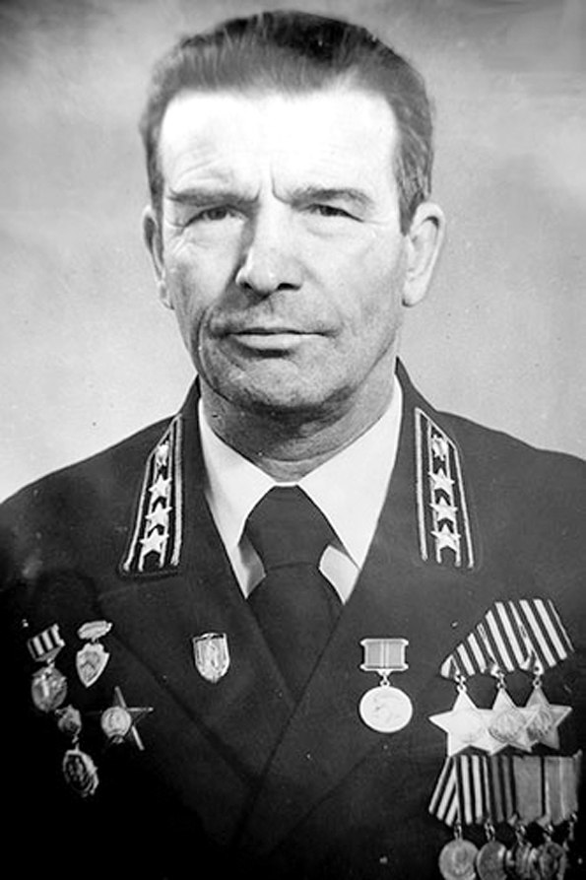
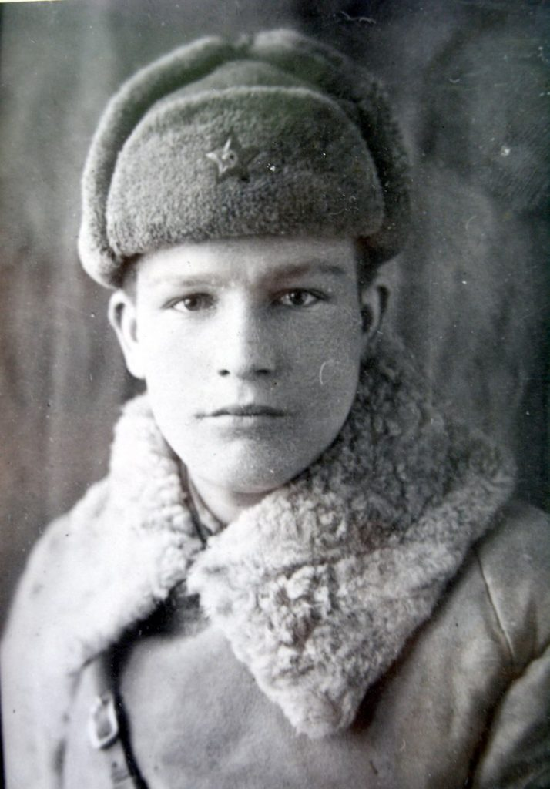
Бурцев Фёдор Иванович, полный кавалер Ордена Славы
Фотоматериалы предоставлены Пермским государственным архивом
социально-политической истории (ПермГАСПИ)
Биографический видеоролик о Бурцеве Ф.И.
https://disk.yandex.ru/i/7MtCpUPuXS6SNA

Slide 7
Заполни чек-лист 1
«Профиль героя — полного кавалера ордена Славы»

Slide 9
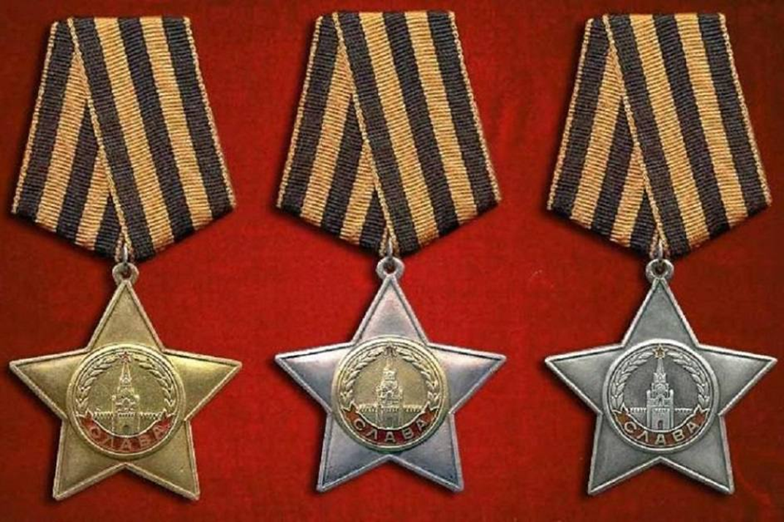
ОРДЕН СЛАВЫ

Slide 10
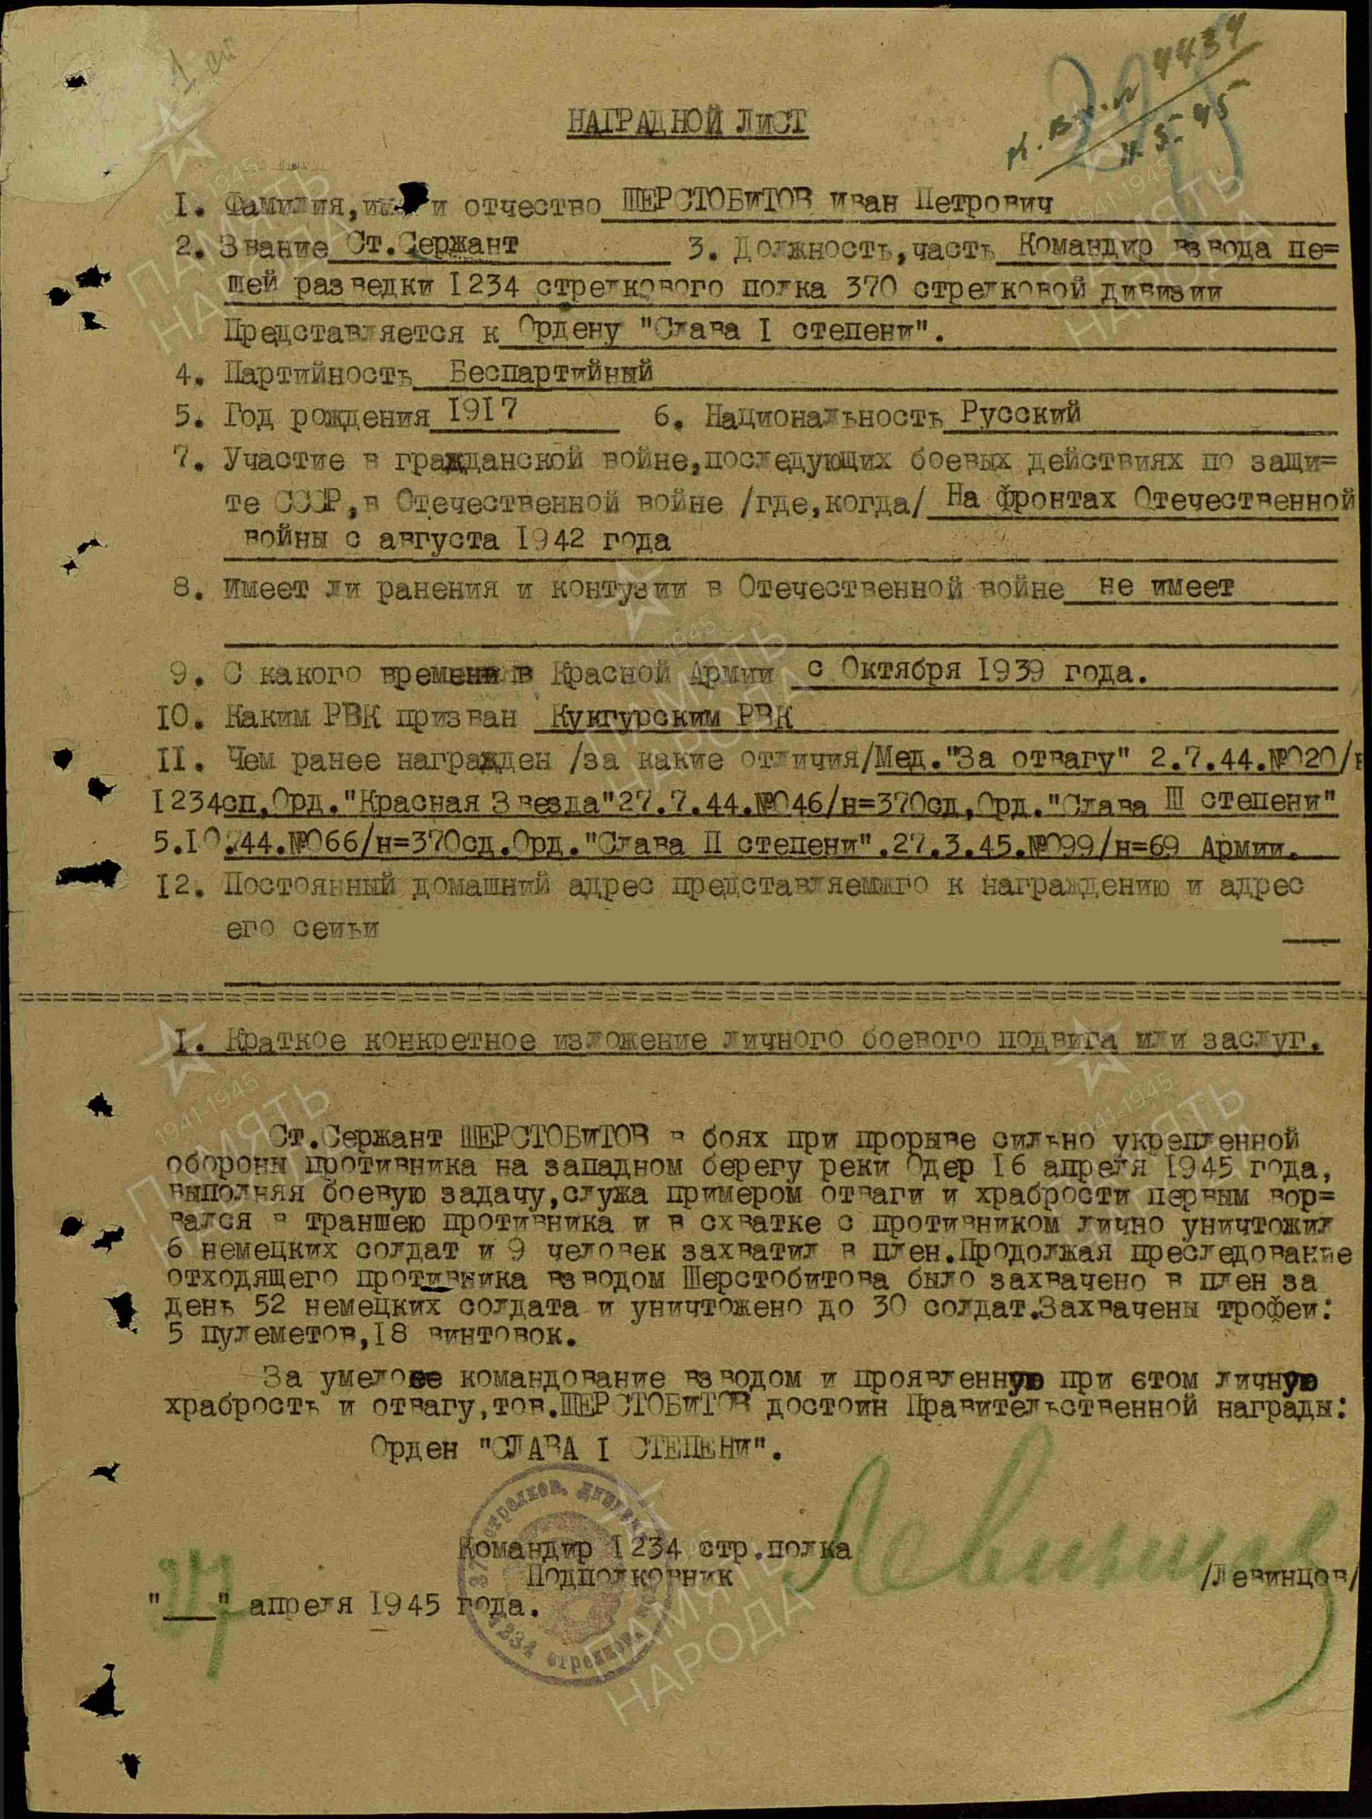
Заполни чек-лист 2 «История ордена Славы»

Slide 11
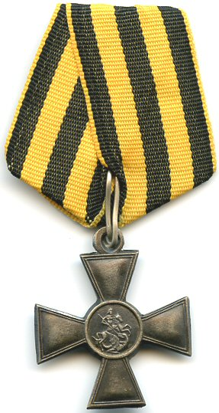
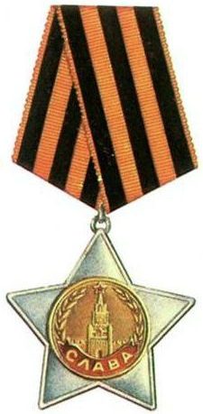
ОРДЕН СЛАВЫ
Военный орден СССР, учреждён Указом Президиума Верховного Совета СССР от 8 ноября 1943 «Об учреждении ордена Славы I, II и III степени».
По своему статусу и цвету ленты почти полностью повторял одну из самых почитаемых наград дореволюционной России – Георгиевский крест
ГЕОРГИЕВСКИЙ КРЕСТ III СТЕПЕНИ
ОРДЕН СЛАВЫ III СТЕПЕНИ

Slide 12
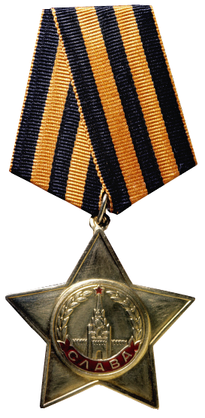
ОРДЕН СЛАВЫ
Имеет народное название «солдатский орден», так как его вручали рядовым, сержантам, а в авиации – младшим лейтенантам за проявленные в боях за Родину славные подвиги храбрости, мужества и бесстрашия
Имел три степени. Высшей степенью ордена является I степень. Награждение производится последовательно: сначала третьей, затем второй и, наконец, первой степенью.
Полных кавалеров ордена Славы за годы Великой Отечественной войны– 2671 человек, в Пермском крае за период войны всеми тремя орденами были награждены 43 человека.
ОРДЕН СЛАВЫ I СТЕПЕНИ

Slide 13
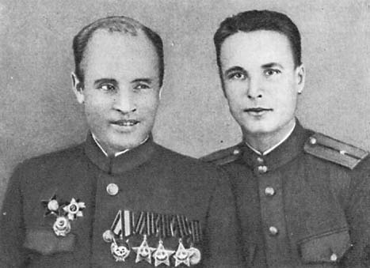
Ефрейтор М.П. Питенин и старший сержант К.К. Шевченко
Первые герои, награжденные орденами Славы

Slide 14
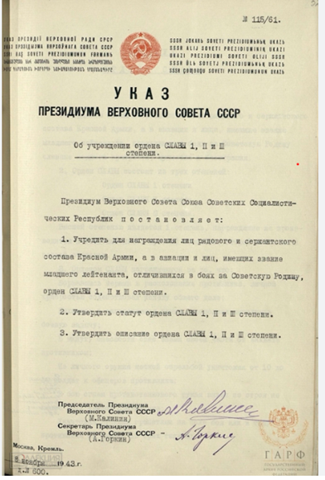
«Указ Президиума Верховного Совета СССР об утверждении ордена Славы I, II, III степени»
Статут ордена Славы
«3. Орденом Славы награждаются за то, что:...)

Slide 15
Заполни Чек-лист 3 «Подвиги, за которые награждали орденом Славы»
Из биографии Бурцева Фёдора Ивановича : 6 июля 1944 года прорывая оборону немцев в 17 км. юго-восточнее города Браслав (Витебская область) Ф.И. Бурцев искусно маневрировал, занимал выгодные огневые позиции. В результате экипаж САУ поразил зенитную пулеметную установку, 2 пулеметные точки, 3 орудия. Гусеницами своей машины уничтожил свыше 10 немецких солдат и офицеров.
18 августа 1944 года в бою при отражении танков и мотопехоты противника в районе д. Рейзги, Ф.И. Бурцев умело маневрируя на поле боя подбил 2 танка «тигр». Но его САУ была подбита, экипаж вышел из строя. Ф.И. Бурцев остался жив, пересел на другую САУ и продолжил участвовать в боях.
6-8 октября 1944 года в боях при прорыве обороны противника в районе местечка Тинени (Литва) Ф.И. Бурцев в составе экипажа нанес большой урон противнику. Искусно маневрируя на поле боя, огнем и гусеницами уничтожил 2 пушки и до 30 немецких солдат и офицеров.

Slide 16
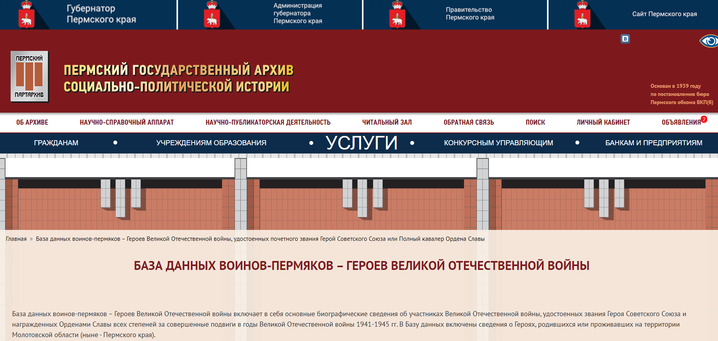
Сохранение памяти о героях-земляках
Справочник «Увековечение памяти Героев Советского Союза, Героев Российской Федерации и Полных кавалеров ордена Славы на территории Пермского края»
43 кавалера Ордена Славы в Пермском крае

Slide 18
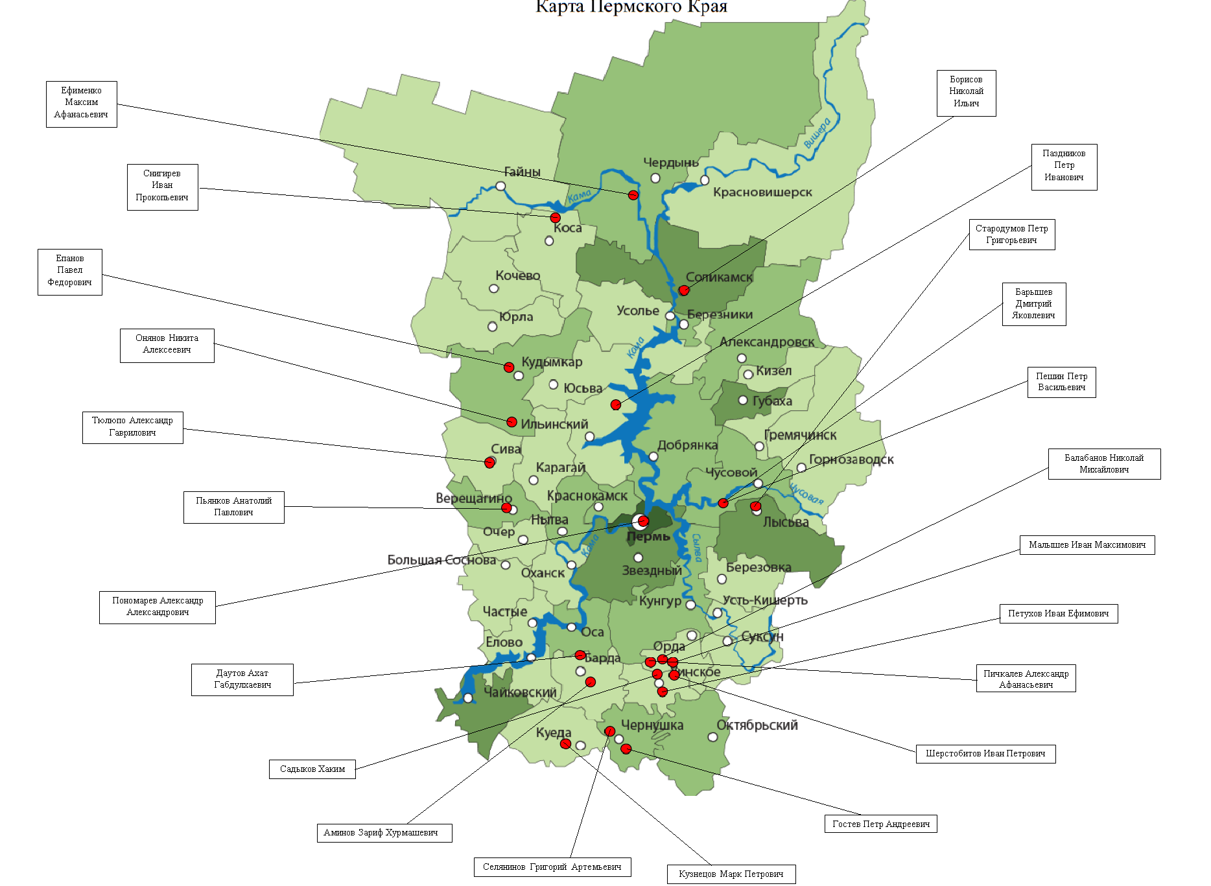
Заполни чек-лист 4 «Мой земляк —
герой, кавалер ордена Славы»

Slide 19
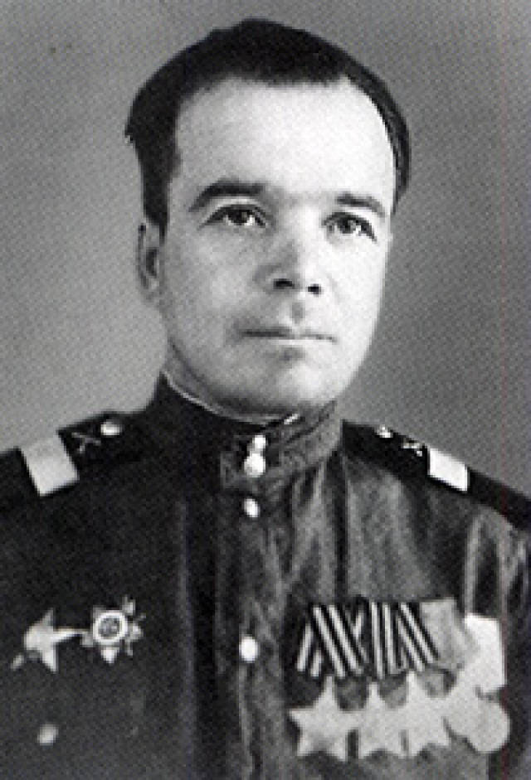
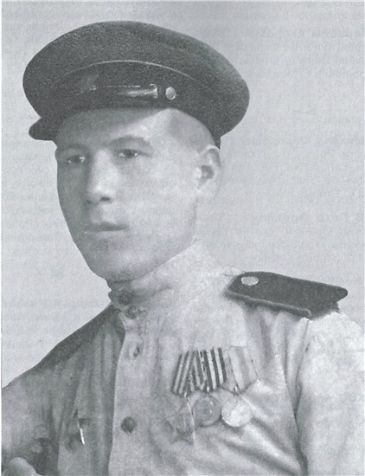
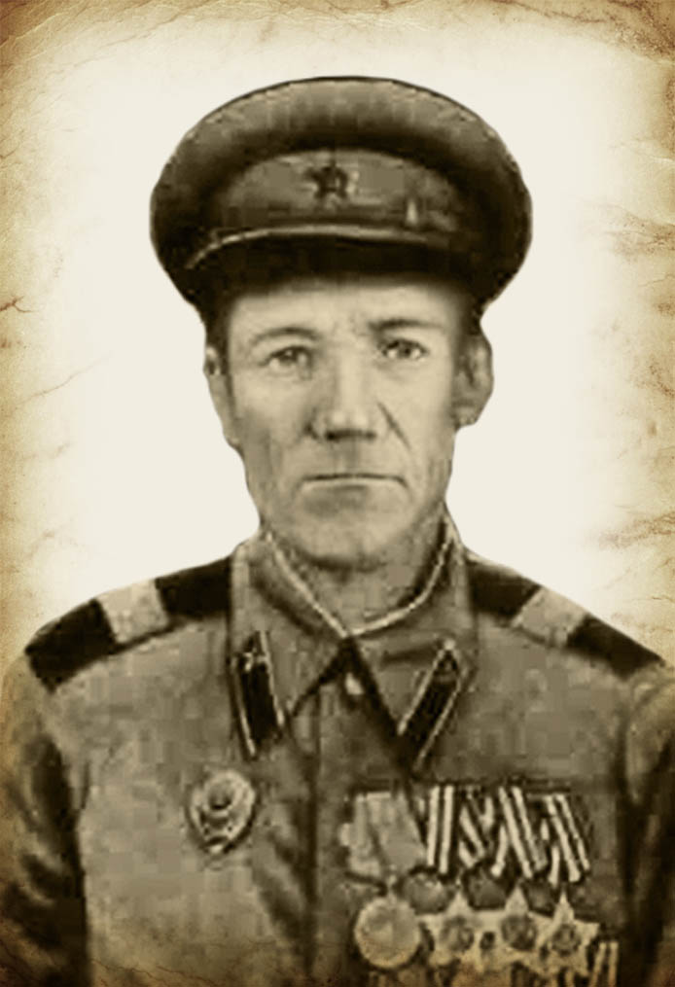
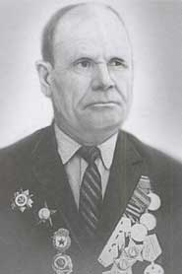
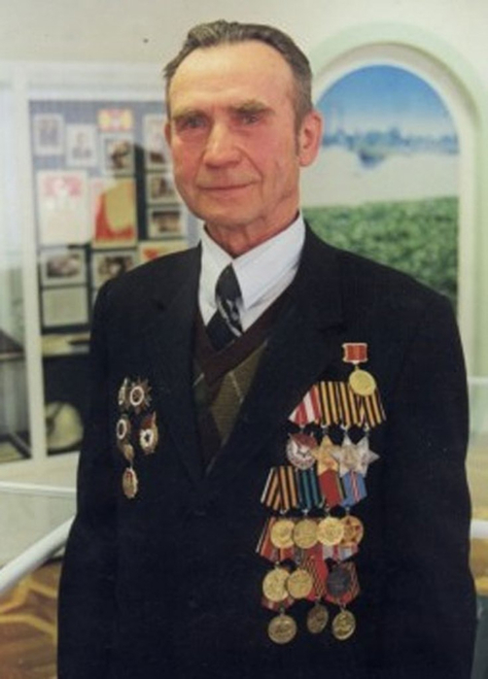
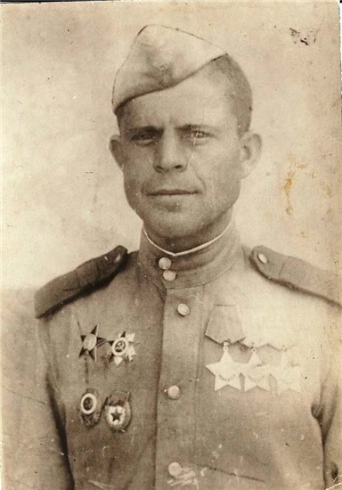
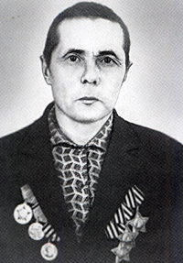
Паздников
Петр Иванович
Видеоролик о кавалерах Ордена Славы в Пермском
крае https://disk.yandex.ru/i/SYSJTp7yO_TGkQ

